Slide 1
РОЗРАХУНКОВО-ГРАФІЧНЕ ЗАВДАННЯ №1
Логічне програмування
Виконав студент групи КНТ-132:
К. Д. Олійников
Прийняв викладач:
В. М. Льовкін

Slide 2
Розділи
Поняття логічного програмування
Перша мова логічного програмування
Історія виникнення логічного програмування
Формальна логіка як основа логічного програмування. Метод резолюцій
Логіка і управління
Рішення проблем
Представлення знань

Slide 3
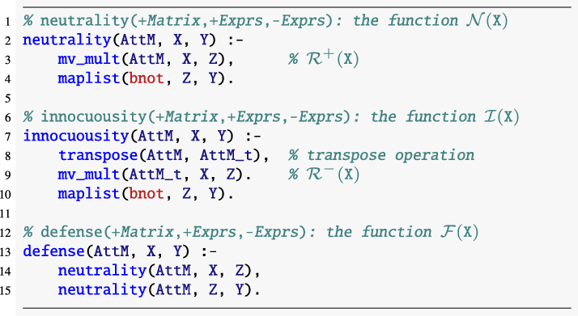
Поняття логічного програмування
Логі́чне програмува́ння — парадигма програмування, а також розділ дискретної математики
Логічне программування засноване на:
виведенні нових фактів з даних фактів згідно із заданими логічними правилами
теорії математичної логіки
Приклад коду з логічного програмування (1)

Slide 4
Перша мова логічного програмування
Першою мовою логічного програмування була мова Planner
Можливості Planner
Автоматичне виведення результату з даних і заданих правил перебору варіантів
Для виведення фактів без активного використання стеку
Зниженні вимоги до обчислювальних ресурсів

Slide 5
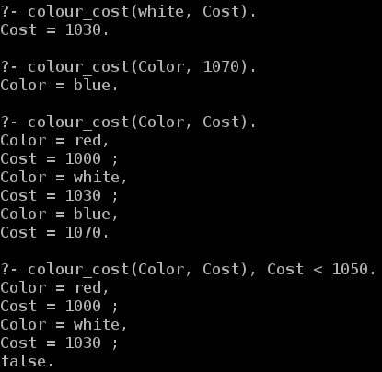
Похідні мови программування Planner
QA-4
Popler
Conniver
QLISP
Prolog
Mercury
Ether
Planner
Приклад коду з логічного програмування (2)

Slide 6
Історія виникнення логічного програмування
Planner
1969
Prolog
1972
Mercury
1995
Логічне програмування зародилося в 1960-1970-х років у контексті дискусій про порівняння декларативного та процедурного підходів
.
Асоціація логічного програмування була створена в 1986 році з метою підтримки логічного програмування.
Роки стоверення язиків логічного програмування

Slide 7
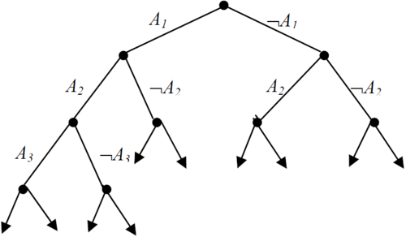
Формальна логіка як основа логічного програмування. Метод резолюцій
Метод резолюцій типовий приклад
Механізм пошуку логічного висновку Prolog-у бере свій початок від методу резолюцій Робінсона.
.

Slide 8
Логіка і управління
Концепцією є
розділення програми на їх логічний компонент і їх компонент управління
Алгоритм = Логіка + Управління

Slide 9
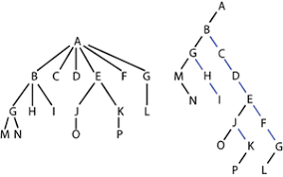
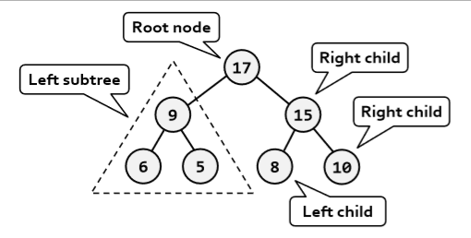
Рішення проблем
Дерево and-or
Мета верхнього рівня — корінь дерева
Дочірні вузли групуються разом «і». Альтернативні способи вирішення вузла, групуються разом «або».

Slide 10


Представлення знань
Логічне програмування є свого роду немонотонною логікою.
Логічні програми = (декларативні представлення знань U процедурні представлення знань)

Slide 11
Дякую за увагу!

